Slide 1
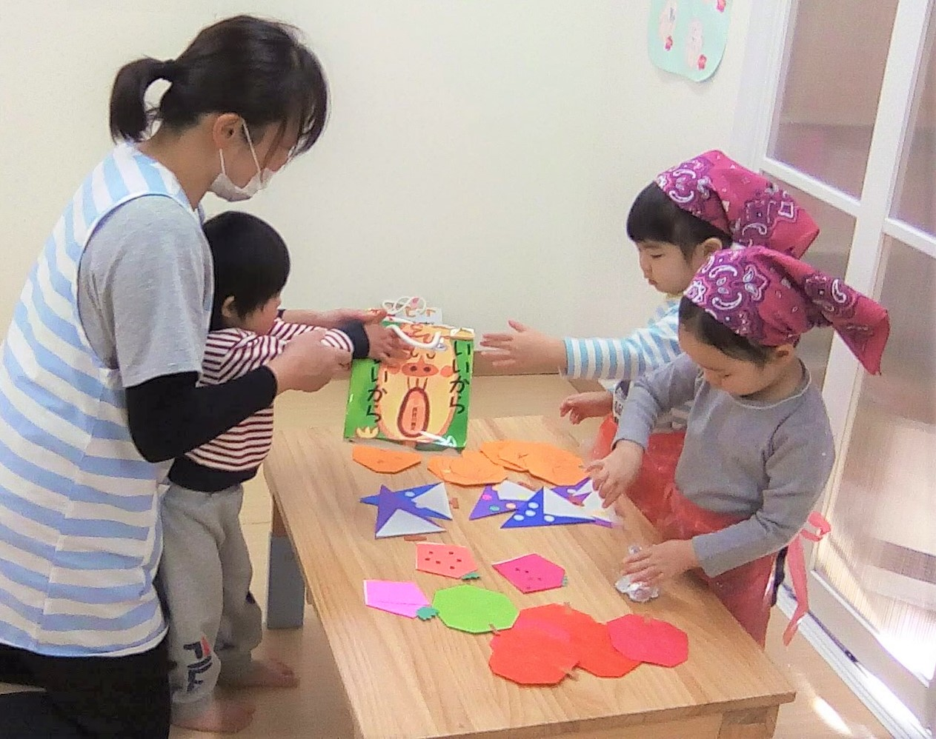
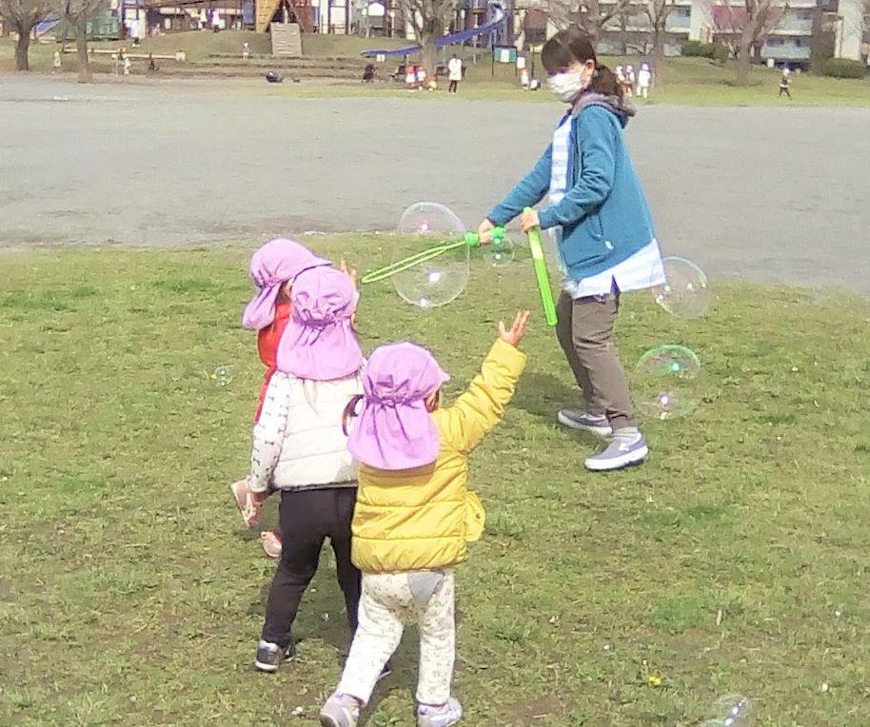
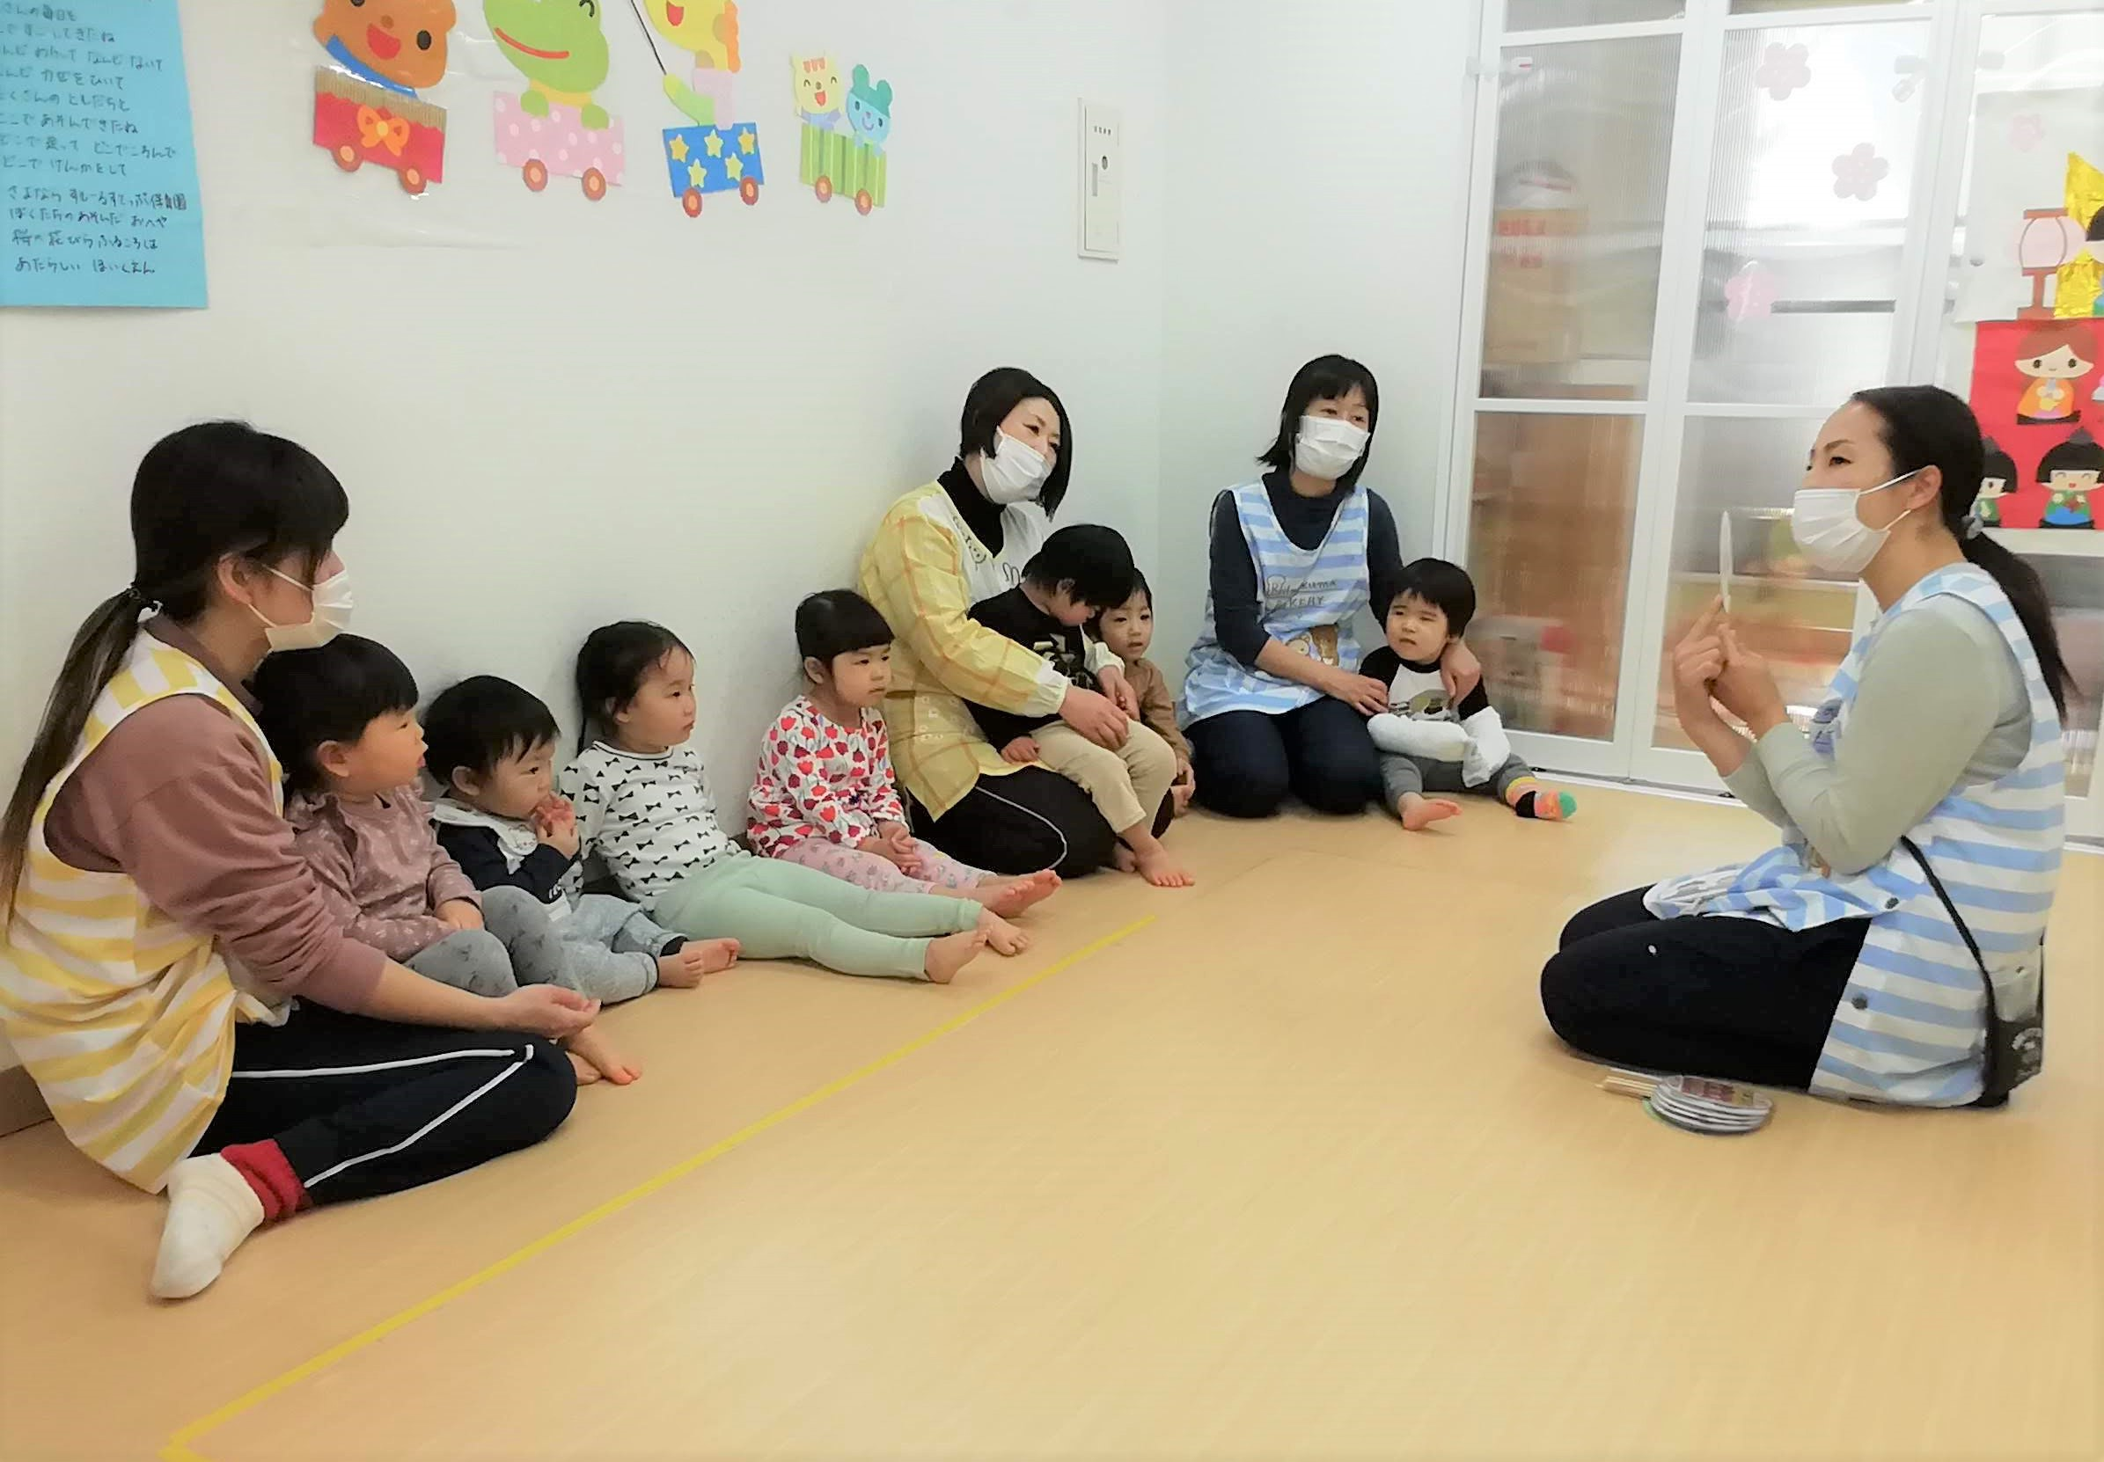
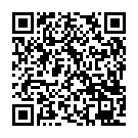
新年度
募集中！
一時預かり、やってます！
働いていなくても大丈夫！
利用目的も自由です！
初回3回
会員価格
キャンペーン中！
ご利用までの流れ
面談の翌日からでも 利用できます！
（空き状況によります）
お電話でｎ面談予約
利用日の予約
ご利用開始！
みんなでお話会・お友達と公園へ・
食育や英語タイムもあります♪
 | コアタイム1 （9:00~11:00） | コアタイム2 （14:30~16:30）
メンバー* | 400円 | 400円
ゲスト | 2,000円 | 2,000円
*メンバー登録費（年会費） 6,000円
〒232-0044
横浜市南区榎町2丁目60-4
TEL/FAX 045-325-7004
Email mailtosmallstep@gmail.com
お問い合わせ
面談のご予約
すもーる
すてっぷ
保育園
蒔田駅より徒歩4分

